Slide 1
Herzlich Willkommen an der Kurt-Schwitters-Schule
Elterninformationen für 2021/2022

Slide 2
Standort
Kurt-Schwitters-Schule (Integrierte Sekundarschule mit gymnasialer Oberstufe)
Haus 1&3: Greifswalder Str. 25, 10405 B.
Telefon: 428478 41
Haus 2: Bötzowstraße 11, 10407 B. Telefon: 428 478 11
Schulleiterin: Frau Kundel
Stellv. Schulleiter: Herr Radzioch
Sekundarschulleiterin: Frau Hentschel

Slide 3
Räume
Haus 1 | Haus 2
5 naturwiss. Fachräume | 5 naturwiss. Fachräume
 | 4 Arbeitslehre-Werkstätten (Textil, Metall, Lehrküche, Holz)
1 Turnhalle, 1 Basketball-Feld | 1 Turnhalle, 1 Sportanlage
Je 1 Medienraum in Haus 1 und 3 | 2 Medienräume
2 Kunsträume im Haus 3 | 5 Künstlerische Werkstätten und 3 Kunsträume
1 Musikraum und 1 Probenraum | 1 Musikraum und 1 Keybordraum
1 Essenraum (Mittagsversorgung) | 1 Essenraum (Mittagversorgung)
1 Aula | 1 Aula

Slide 4
Mitarbeiter
ca.110 Lehrer*innen und Referendar*innen
8 Sozialpädagog*innen
2 Sekretärinnen
1 Hausmeister

Slide 5
Schüler
Zur Zeit in den Jahrgängen 7 bis 13 ca. 1000 Schüler*innen, davon 300 Schüler*innen in der gymnasialen Oberstufe
Die Jahrgänge 7 bis 10 sind derzeit 7-zügig
2021/ 2022
Haus 1: JG 7 und JG 9 plus Oberstufe
Haus 2: JG 8 und JG 10 plus Oberstufe
Im Schuljahr 2021/2022 werden die neuen 7. Klassen nur noch 6-zügig sein (4 Regelklassen und 2 SESB-Klassen).

Slide 6
Unterrichts- und Pausenzeiten
Unterricht wird in 60- und 75-minütigen Blöcken erteilt
Flexible Anfangs- und Endzeiten, variable Mittagspause
Unterrichtstag beginnt frühestens um 8:10 Uhr und endet spätestens 15:30 Uhr (15:15 Uhr)
4 x in der Woche 5 Blöcke am Tag und 1 x 4 Blöcke

Slide 7
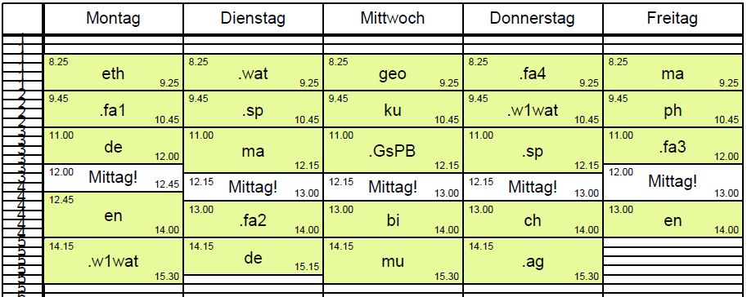
Stundenplan einer 7.Klasse

Slide 8
Wahlpflichtunterricht
Förderung der Neigungen, also der Interessen und Stärken
1 x 60‘ und 1 x 75‘ pro Woche
Französisch, Kunst, Wirtschaft-Arbeit-Technik, Musik
Ab Klasse 9 zwei Wahlpflichtkurse
WPU I: 2 x 75‘ (frz Fortgeschrittene, span Anfangende und z.B. ku, nw, wat, pb)
WPU II: 1 x 75‘ ( z.B.: nw, wat, ku, geo, mu)

Slide 9
Montessori: Freiarbeit
Selbständiges Lernen an unterschiedlichen Aufgabenstellungen
4 x 60‘ pro Woche, Betreuung durch unterrichtende Lehrer*innen mit Wochenplanung
Fächer geben einen Teil der Unterrichtszeit in die FA
Spektrum reicht von Übungsaufgaben zur Festigung über selbständiges Erarbeiten von Inhalten, Gruppen- oder Partneraufträgen bis zur Bearbeitung langfristiger Projekte

Slide 10
Binnendifferenzierung
Leistungsdifferenzierung (GR- und ER-Niveau):
in en/ portug. und ma ab Klasse 7 (II. HJ)
ab JG 9 auch in de, ph, ch, bi
Schüler*innen bleiben im Klassenverband
Realisierung durch differenzierte Aufgaben-stellungen im Unterricht, bei Arbeiten und in der FA

Slide 11
Inklusion
Kinder und Jugendliche mit Förderstatus werden in alle Klassen integriert (4 je Klasse)
Kein LRS
sieben Kolleg*innen mit einer sonderpädagogischen Ausbildung, sonst Doppelsteckung mit Fachlehrer*innen
vereinzelt zusätzlich Schulhelfer*innen im Einsatz

Slide 12
Ganztagskonzept
Vollständige ganztägige Betreuung ist nicht möglich
Schüler*innen können und sollen eine AG belegen (1 x 75‘ pro Woche)
Angebot durch Lehrer*innen, Sozialpädagog*innen und Kooperation mit Jugendfreizeiteinrichtungen
Schulclub/ Jugendhaus Königstadt
Räume in beiden Häusern für die offene Jugendarbeit und 8 Sozialpädagog*innen
Mittagessen (Clauert-Catering)

Slide 13
Künstlerische Profilierung
Ausgesprochen vielfältiges Angebot in den WPU-Kursen Sek I und Kursen der Sek II
Kunstwerkstätten in der gymnasialen Oberstufe, Kunstpräsentationen (u.a. Keramik, Medien, Druck)
Kunstfahrt im Jahrgang 9
Musikangebote: verschiedene Chöre, mehrere Trommelkurse, Keyboard
Ein Höhepunkt der Darbietung ist das Weihnachtsfest

Slide 14
Duales Lernen
JG 7
Erstes Praktikum „Stärken Stärken“
„Komm auf Tour“: Stärken-Schwächen-Analyse
Es geht um Wertschätzung der Arbeitswelt, um praktisches Lernen an anderen Orten
JG8
Besuch von 6 Werkstätten beim Kooperationspartner Q.E.&.U. (Elektro, Holz, Metall, Medien I, II und III)
Potentialanalyse (WeTeK)

Slide 15
Duales Lernen
JG9
2-wöchiges Betriebspraktikum
Bewerbungstraining
BIZ- Besuch
JG 10:
2-wöchiges Betriebspraktikum
Betreuung durch die Jugendberufsagentur auch vor Ort

Slide 16
Staatliche Europa-Schule
Im Europaschulzweig werden Jugendliche deutscher und portugiesischer Muttersprache gemeinsam unterrichtet. Dabei wird dem Erlernen der jeweiligen Partnersprache große Bedeutung beigemessen.
Einzelne Fächer wie Mathematik, Physik, Kunst u. a. werden auf Deutsch erteilt, die Fächer Biologie, Geschichte, Ethik, Erdkunde und Musik auf Portugiesisch.

Slide 17
Weitere Höhepunkte
Klassenfahrten ( in 8 und 10, 13), Sprachfahrten in 9 und 11
Weihnachtsfest
Sportfest, Sportwettkämpfe, Sponsorenlauf
Wandertage
Talentwettbewerb
Englisches Theater (7, 8)

Slide 18
Wichtig!
Tag der offenen Tür – findet möglicherweise nicht statt
Oberschulmesse Bezirk Pankow – findet nicht statt
Berliner Schulwegweiser – Wohin nach der Grundschule

Slide 19
Anmeldeverfahren
Vom 11.02. bis 24.02.2021
Montag Freitag von 08:00 – 12:00 Uhr
Dienstag und Donnerstag auch von 14:00 – 18:00 Uhr
Mit Unterlagen von der Grundschule in der Bötzowstraße 11 (Haus 2)
Ohne Termin, eventuell etwas Wartezeit
Persönliches Gespräch mit Schulleitung oder Vertreter*in, Ihr Kind muss nicht mitkommen
Wahl des Wahlpflichtkurses notwendig

Slide 20
Auswahlverfahren
Schüler*innen mit Förderstatus (4 Plätze je Klasse)
Härtefälle (maximal 10% entsprechen 11 Plätze)
60% nach Durchschnittsnote aus Grundschule
restliche Plätze werden verlost
nicht angenommene Schüler*innen gehen an Zweit- oder Drittwunschschule oder erhalten einen Schulplatz vom Bezirksamt zugewiesen

Slide 21
Anmeldungen der letzten Jahre
 | 2016/2017 | 2017/2018 | 2018/2019 | 2019/2020 | 2020/2021
 | (Jg. 10) | (Jg. 9) | (Jg. 8) | (Jg. 7) | (Jg. 7)
Anmeldungen mit Empfehlung insgesamt | 205 | 215 | 221 | 221 | 216
davon mit sonderpäd. Förderstatus | 22 | 21 | 13 | 29 | 28
 | Auswahlverfahren durch Schulaufsicht | Auswahlverfahren durch Schulaufsicht | Auswahlverfahren durch Schulaufsicht | Auswahlverfahren durch Schulaufsicht | Auswahlverfahren durch Schulaufsicht
Aufnahme über die Note | 69 | 66 | 69 | 66 | 66
Aufnahme über Härtefall (nur Geschwister) | 8 | 11 | 11 | 11 | 11
Aufnahme sonderpäd. Förderbedarf | 20 | 20 | 17 | 20 | 20
Aufnahme über Los | 33 | 33 | 33 | 33 | 33
bei fünf Regelklassen gelost ab | 1,8 | 1,8 | 1,8 | 1,7 | 1,7
Nicht aufgenommen | 75 | 85 | 91 | 88 | 83

